Slide 1
Dependency Injection and CDI
Mateusz Bonk
Piotr Kasperek
Aleksandra Krasoń
Robert Pyrek
Julia Szanduła
Bartłomiej Ciesiński

Slide 2
Czym jest Dependency Injection?
Dependency Injection – w skrócie DI, to wzorzec projektowy polegający na tym, że obiekt nie inicjalizuje swoich zależności sam, tylko przyjmuje je z zewnątrz poprzez tzw. „wstrzykiwanie”. Główną zaletą takiego podejścia jest między innymi łatwiejsze pisanie testów jednostkowych. Użycie DI może również sprawi, że nasze obiekty będą ze sobą luźniej powiązane

Slide 3
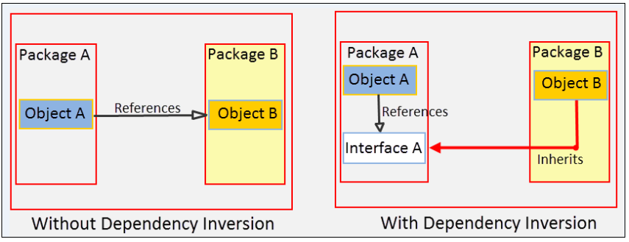
Rodzaje wstrzykiwania zależności:
Poprzez wstrzykiwanie przez setter (Type 2)
Poprzez wstrzykiwanie przez konstruktor (Type 3 )
Poprzez wstrzykiwanie przez interfejs (Type 1)

Slide 4
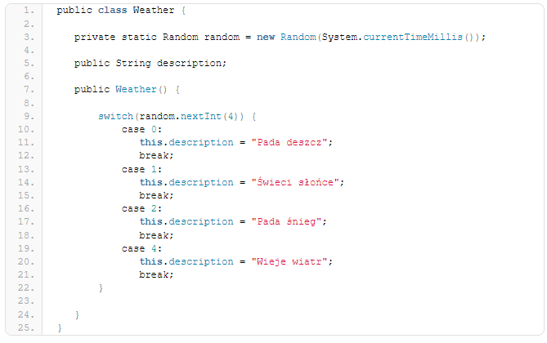
Przykład użycia
Bez zastosowania DI

Slide 5
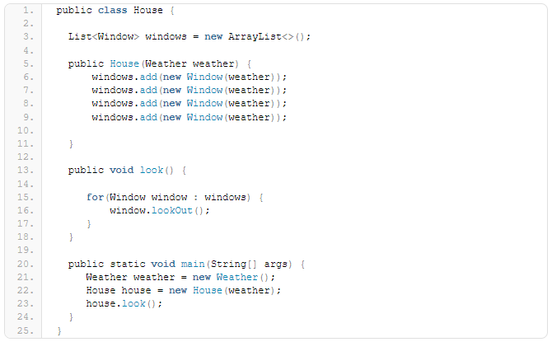
Przykład użycia
Zastosowanie DI

Slide 6
Contexts and Dependency Injection (CDI)

Slide 7
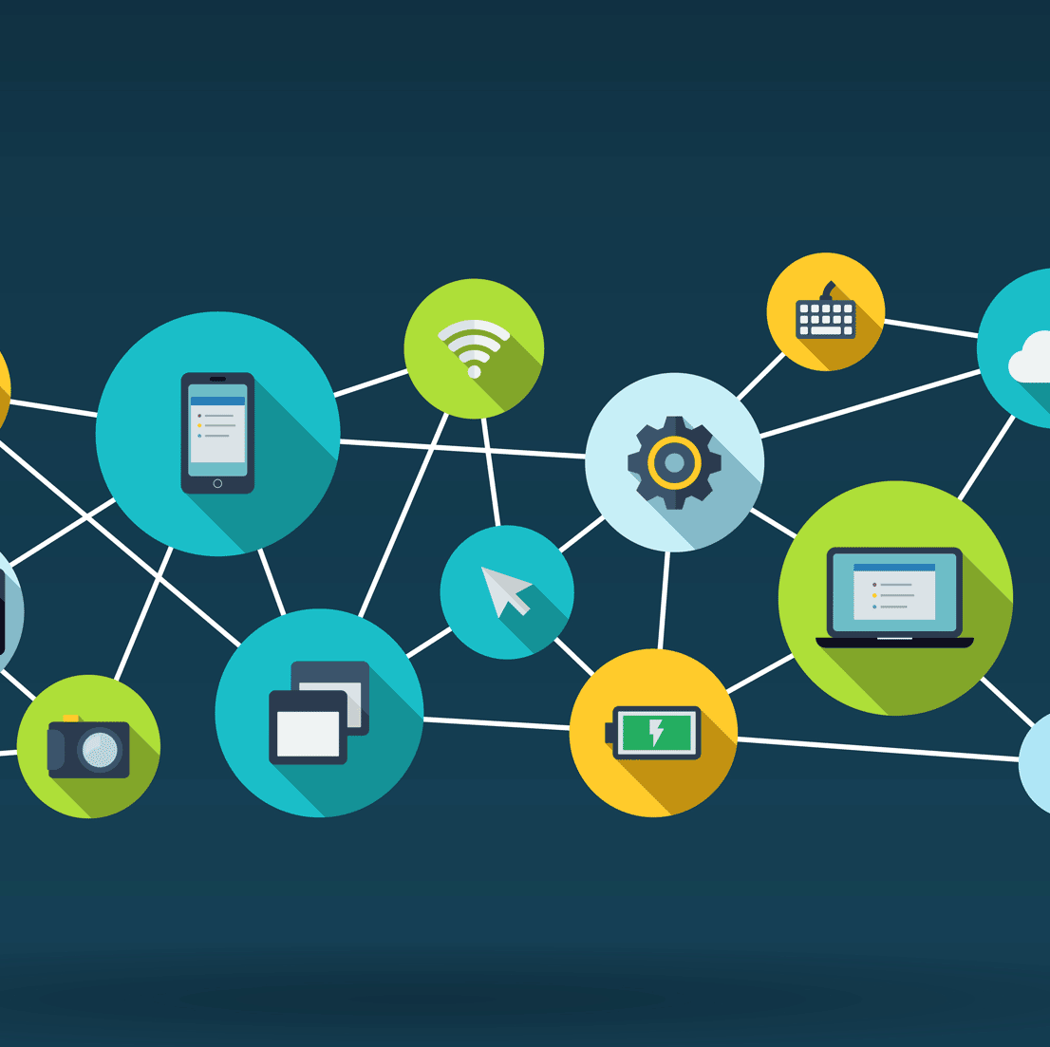
Co to jest CDI?
Jest to specyfikacja składowa JAVA EE (od wersji 6), która dotyczy warstwy prezentacji z warstwą biznesowych usług danej aplikacji, która pozwala zarządzać cyklem życia komponentów stanowych za pomocą kontekstów cyklu życia specyficznych dla domeny i wstrzykiwać komponenty (usługi) do obiektów klienta w sposób bezpieczny dla typu.

Slide 8
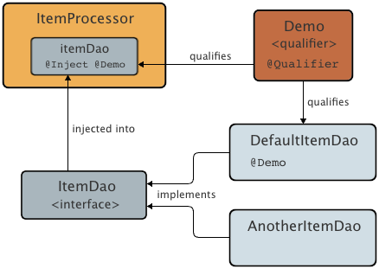
Usługi oferowane przez CDI
Wiązanie cyklu życia komponentów stanowych z ściśle zdefiniowanymi kontekstami
Możliwość interakcji między obiektami w oparciu o model powiadamiania o zdarzeniach
Integracja z językiem wyrażeń (EL) umożliwiająca bezpośrednie użycie komponentów na stronach JSF
Wstrzykiwanie komponentów do aplikacji z kontrolą zgodności typów
Interceptory i dekoratory („bardziej świadome interceptory”)
Charakterystyka modelu programistycznego CDI: – „loose coupling with strong typing”

Slide 9
Wykonywane czynności przez CDI
Oddziela serwer i klienta za pomocą dobrze zdefiniowanych typów i kwalifikatorów, dzięki czemu implementacja serwera może się różnić
Oddziela cykle życia współpracujących komponentów poprzez:
Tworzenie kontekstowych komponentów z automatycznym zarządzaniem cyklem życia
Zezwalanie komponentom stanowym na interakcję jak usługi, wyłącznie poprzez przekazywanie wiadomości
Całkowicie oddziela producentów komunikatów od konsumentów za pomocą zdarzeń
Rozdziela problemy ortogonalne za pomocą interceptorów Java EE

Slide 10
Sile typowanie CDI, poprzez:
Eliminacja wyszukiwania przy użyciu nazw opartych na ciągach dla połączeń i korelacji, dzięki czemu kompilator wykryje błędy w pisaniu
Umożliwienie korzystania z deklaratywnych adnotacji Java w celu określenia wszystkiego, w dużej mierze eliminując potrzebę deskryptorów wdrażania XML i ułatwiając dostarczanie narzędzi do introspekcji kodu i zrozumienia struktury zależności w czasie programowania

Slide 11
Beans w CDI
CDI rozszerza koncepcję „beans” znaną z JavaBeans i EJB
Bean = obiekt przywiązany do kontekstu cyklu życia
CDI w pełni obsługuje sesyjne EJB (Enterprise Java Beans)
CDI zastępuje managed beans JSF (Java Server Faces)
CDI obsługuje wstrzykiwanie sesyjnych EJB i managed beans do innych sesyjnych EJB i managed beans

Slide 12
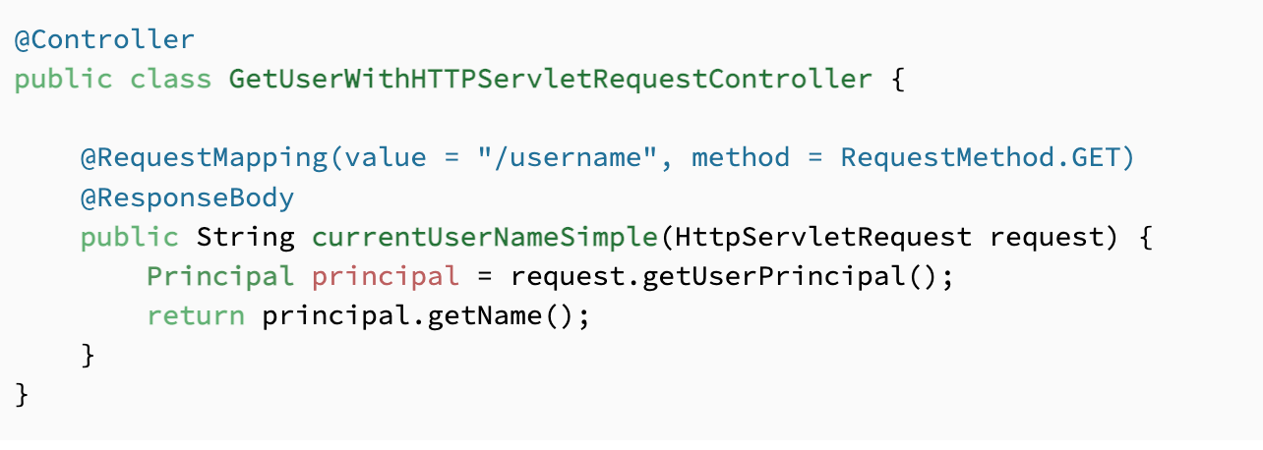
Przykłady użycia CDI
Pobieranie użytkownika w kontrolerze. Principal jest argumentem metody i jest poprawnie rozumiany przez freamwork.
Podmiot Spring Security może być pobrany tylko jako obiekt i musi być rzutowany do właściwej instancji UserDetails
Żądanie HTTP

Slide 13
EJB vs CDI

Slide 14
CDI może działać samodzielnie bez kontenera EJB
Komponenty EJB wymagają kontenera EJB
CDI jest lżejszym, wydajnym lecz mniej funkcjonalnym kontenerem dla POJO
Przykład:
Adnotacja @Inject może współpracować z POJO lub EJB i może wstrzyknąć dowolną kombinację każdego z nich, wywołując odpowiedni kontener do obsługi zadania.

Slide 15
CDI Beans
Musi mieć konstruktor bezargumentowy lub musi zadeklarować adnotację @Inject
Klasa musi być konkretną klasą najwyższego poziomu lub opatrzona adnotacją @Decorate, nie może być niestatyczną klasą wewnętrzną
Nie można go zdefiniować jako EJB
Jeśli bean jest zdefiniowane jako managed bean przez inną technologię Java EE, taką jak JSF, również będzie zarządzane przez kontener

Slide 16
CDI Beans
Jawne bean archives zawiera deskryptor wdrożenia bean.xml
Można ograniczyć to co kontener CDI uważa za zarządzany bean poprzez zdefiniowanie właściwości bean-discovery-mode w pliku bean.xml
bean-discovery-mode przyjmuje jedną z trzech wartości: ALL, NONE lub ANNOTATED.
ALL(domyślne) – zarządzanie wszystkimi znalezionymi beans w archiwum
NONE – brak zarządzania beans
ANNOTATED – archiwum zachowuje się jako niejawne
Niejawne bean archives nie zawiera deskryptora wdrożenia bean.xml

Slide 17
Context i Scope
Kontekst w CDI to pewien okres podczas wykonywania programu, kiedy można użyć obiektów kontekstowych. Określa, kiedy kontener CDI tworzy, niszczy i jak łączy ze sobą instancje tych obiektów. Obiekty bezkontekstowe to takie, które nie są powiązane z żadnym kontekstem CDI.
Określenie zasobu (Scope) jest sposobem na zdefiniowanie stanu, który musi być przechowywany przez cały czas interakcji użytkownika z aplikacją

Slide 18
Request - @RequestScoped – interakcja użytkownika z aplikacją ogranicza się do pojedynczego żądania HTTP
Session - @SessionScoped – interakcja użytkownika z aplikacją w wielu żądaniach http w obrębie jednej sesji.
Application - @ApplicationScoped – stan współdzielony dla wszystkich interakcji użytkownika z aplikacją
Conversation - @ConversationScoped - zakres konwersacji istnieje w granicach kontrolowanych przez dewelopera, które rozszerzają go na wiele żądań dla długotrwałych konwersacji. Wszystkie długotrwałe konwersacje są ograniczone do określonej sesji serwletu HTTP i nie mogą przekraczać granic sesji.

Slide 19
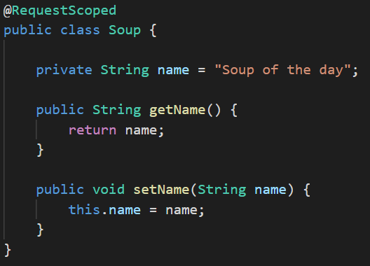
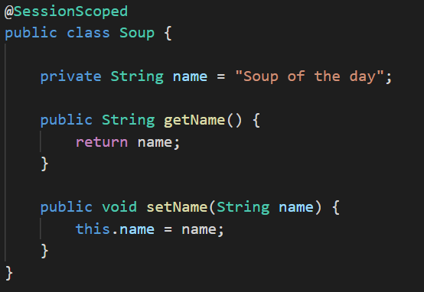

Slide 20
Dlaczego powinniśmy korzystać z Dependency Injection a nie z Ioc (Inversion of Control)?
Ioc można uznać za antypattern.
DI pozwala na „Czystą” implementację z ograniczeniem dostępu swobody.

Slide 21
Jak wygląda korzystanie z kontenera Ioc?
Rejestrowanie serwisu w kontenerze
Wykorzystanie serwisu w dowolnym miejscu:
21

Slide 22
Dlaczego to jest złe?
Metoda Resolve<T> pozwala nam de facto zasięgnąć naszych zależności i serwisów dosłownie wszędzie.
Klasa nie ma obowiązku implementacji danego interfejsu.
Panuje za duża swoboda i bezprawie

Slide 23
Dziękujemy za uwagę ☺

